Slide 1




Тема:
Геометричний зміст похідної

Slide 2
Вид:
лекція

Slide 3
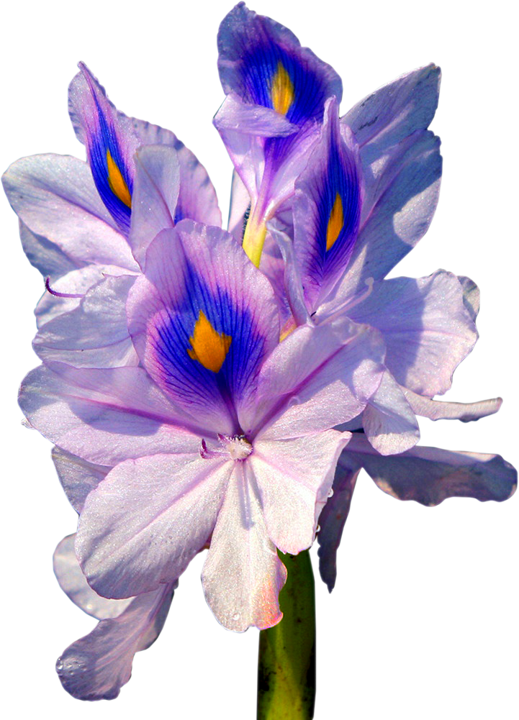
Мета:
Дидактична : Розглянути геометричний зміст похідної. Рівняння дотичної та нормалі до графіка функції
Розвиваюча: вміння знаходити зв’язки між поняттями.
Виховна: акуратність у записах

Slide 4
Актуальність опорних знань.
Рівняння прямої з кутовим кофіціїєнтом у=кх+в к=tga=y-yo/x-xo
Умова ||- к1=к2 Умова ┴ - к1=-1\к2

Slide 5
Геометричний зміст похідної
y
M f(x)
M○
 x○ x x
Дотичною до кривої L-графіка функції у =f(x) в точці М○,МЄL називають граничне положення січної М○М,МЄL,М→М○(якщо таке граничне положення існує)

Slide 6
Похідна f(x) в точці хо дорівнює кутовому коефіцієнту дотичної, яка побудована до графіка функції f(x) в точці хо.
к=tg=lim ∆f(x) f ´ (x)
∆x→0 ∆x

Slide 7
Рівняння дотичної та нормалі.
За означенням кутового коефіцієнта прямой к у=у◦/х-х◦, відсіля => у-у◦=к(х-х◦) у=к(х-х◦)+у◦
Рівняння дотичної до графіка функції у=f(x) в точці (х◦у◦)
у=у◦ (х-х◦)+у◦

Slide 8



НОРМАЛЛЮ ДО КРИВОЇ L В ТОЧЦІ М◦ НАЗИВАЮТЬ ПРЯМУ ┴ ДОТИЧНІЙ ДО КРИВОЇ L В ТОЧЦІ М◦. ТАК УМОВА ┴-К1=-1/К2, ТО РІВНЯННЯ ДОТИЧНОЇ ДО ГРАФІКА ФУНКЦІЇ У=F(Х) В ТОЧЦІ (Х◦У◦)
НАПР: скласти рівняння дотичної та нормалі до кривої у=х²-2х+3,якщо х◦=2
Рішення: 2х-у-1=0 ;х+2у-8=0

Slide 9
Закріплення знань
Скласти рівняння дотичної та нормалі до кривої
у=х²-3х+4, якщо х=1
у=х³+2х³-1,якщо х=0
у=4-х²,якщо х=-1
у=х³+2х²+3х+1,якщо х=3

Slide 10


Домашнє завдання:
Вивчити лекцію

